Slide 1
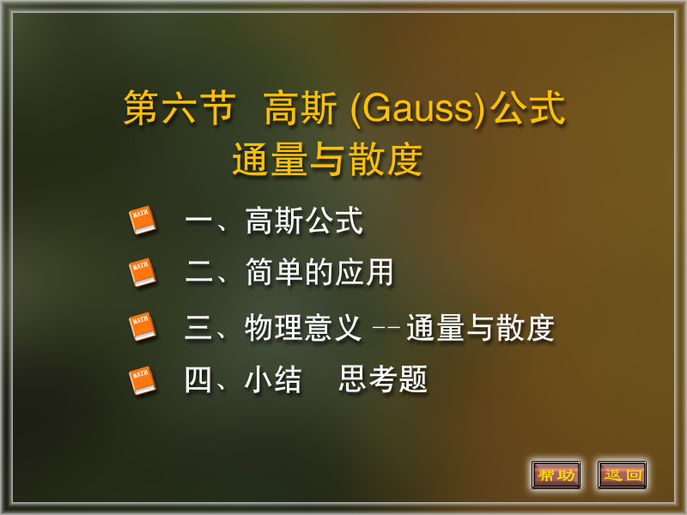
高斯 ( Gauss ) 公式1

Slide 2
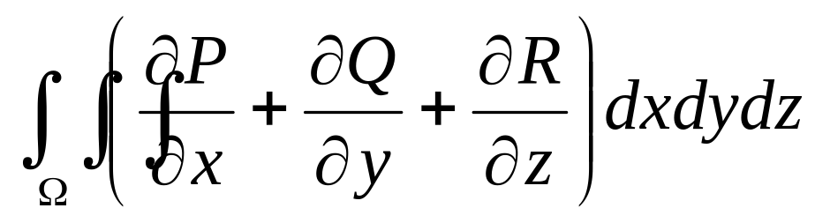
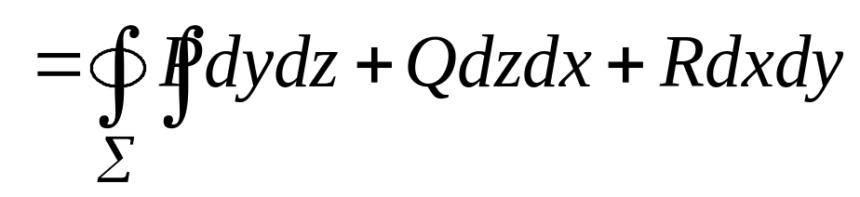
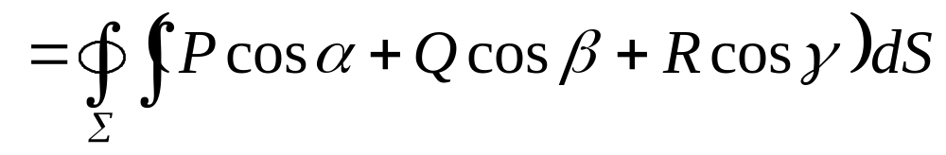
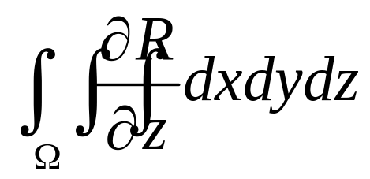
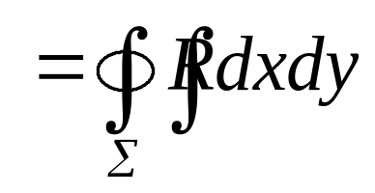
一. 高斯 ( Gauss ) 公式
定理1. 设空间闭区域 Ω 由分片光滑的闭曲面 ∑ 所围成 ,
∑ 的方向取外侧 ,
函数 P( x, y, z ), Q ( x, y, z ), R ( x, y, z )
在 Ω上具有连续的一阶偏导数 , 则有公式
高斯 ( Gauss ) 公式
只证

Slide 3
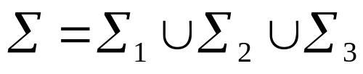


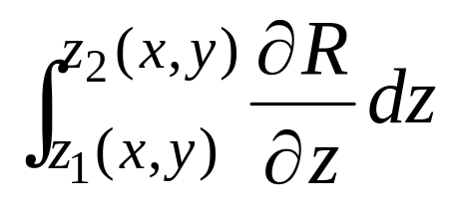
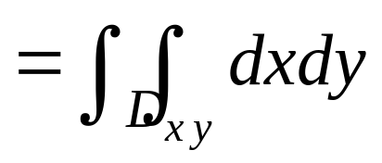


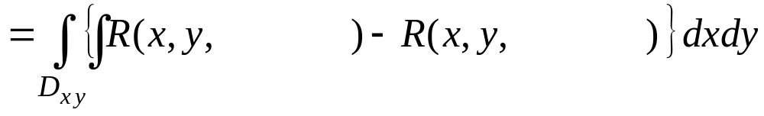

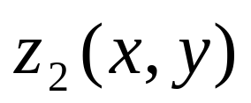
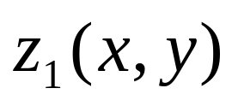
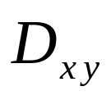

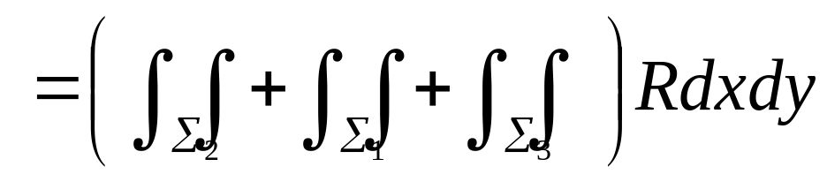
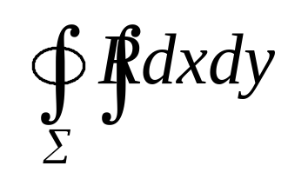

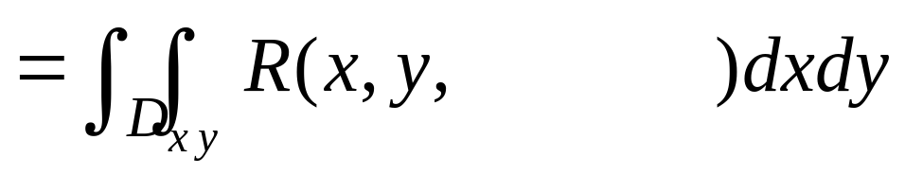
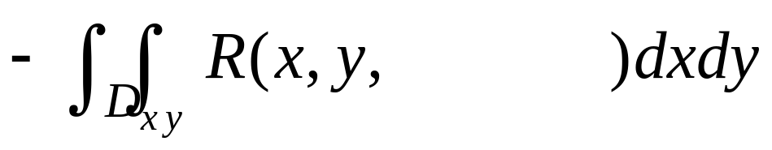
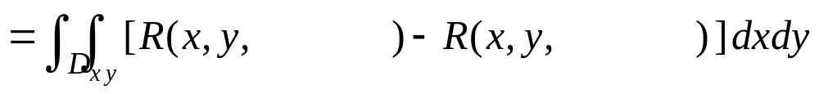
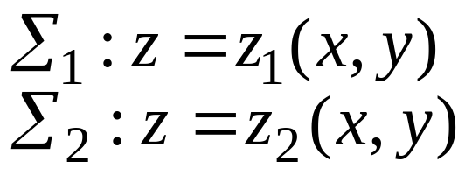
证明: 设
XY−型区域
又
所以

Slide 4
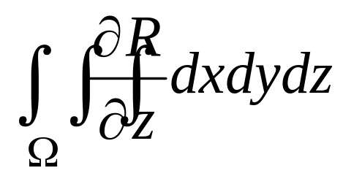
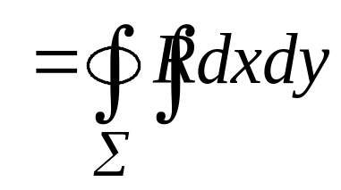
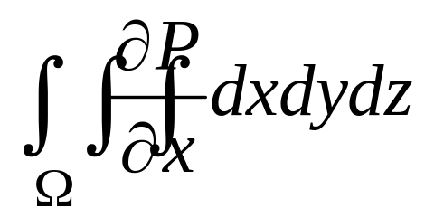
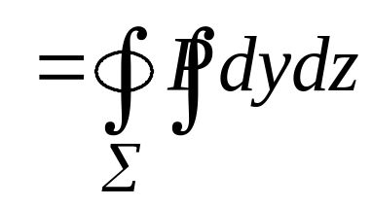
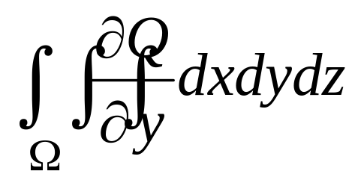
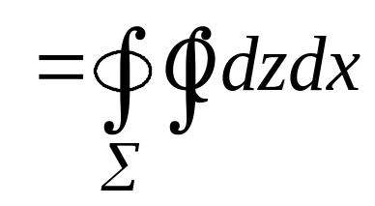
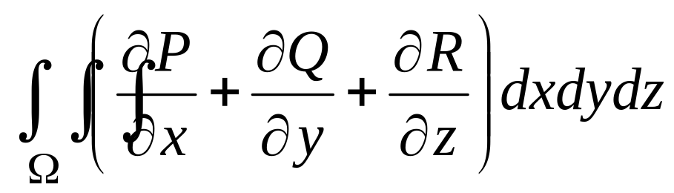
类似可证
若Ω不是XY–型区域 ,
则可引进辅助面将其分割成若干
个XY–型区域，
在辅助面正反两侧曲面积分正负抵消 ,
故仍有
三式相加，即得所证Gauss公式：

Slide 5
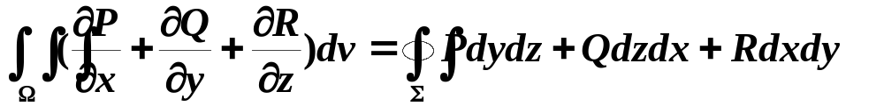
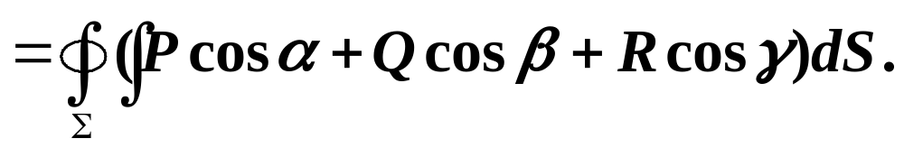
高斯 ( Gauss ) 公式5
由两类曲面积分之间的关系知
Gauss公式的实质
表达了空间闭区域上的三重积分与其边界曲面上的曲面积分之间的关系.

Slide 6

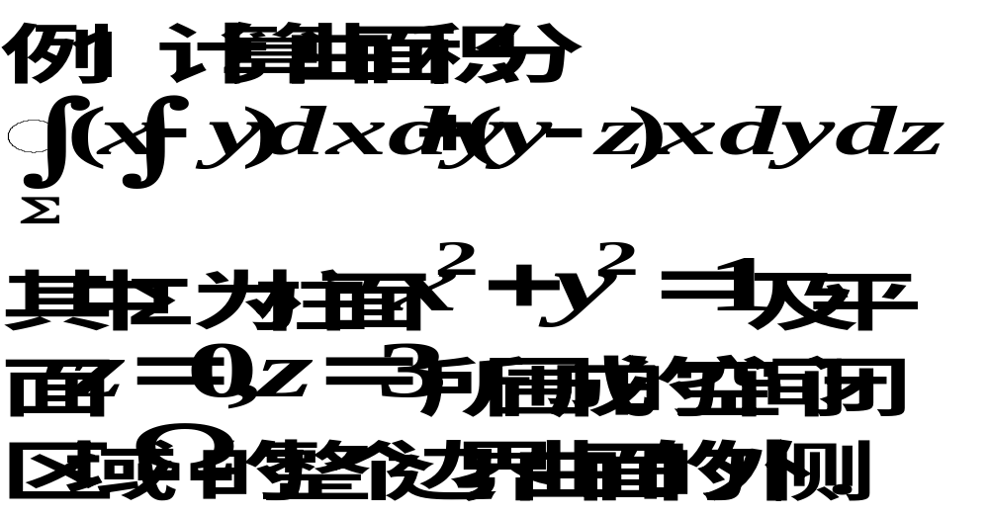



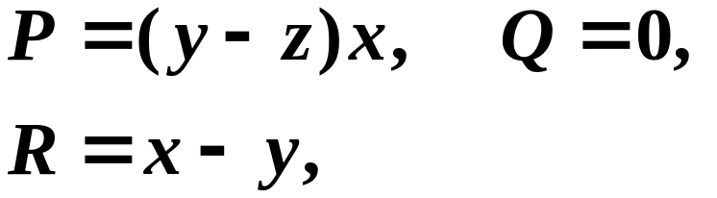

二、简单的应用
解

Slide 7
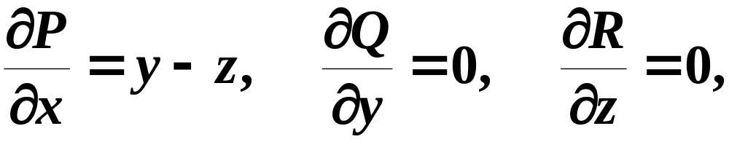
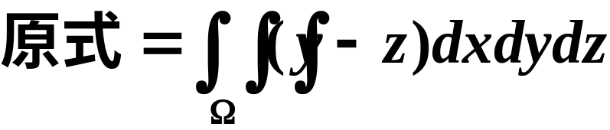
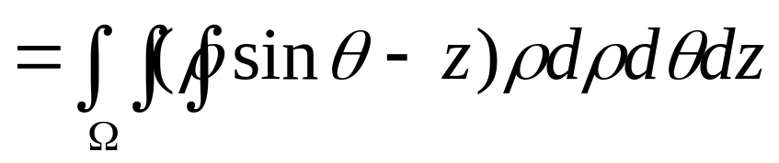
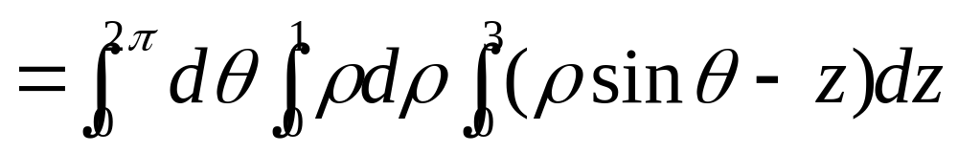
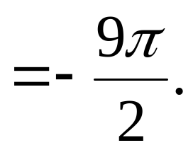
高斯 ( Gauss ) 公式7
(利用柱面坐标得)

Slide 8
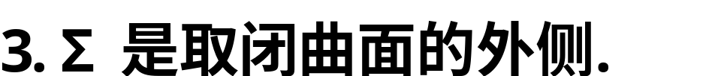
高斯 ( Gauss ) 公式8
使用Guass公式时应注意:

Slide 9
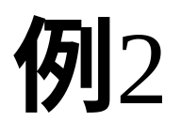
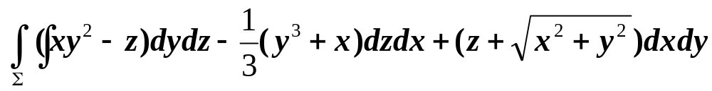
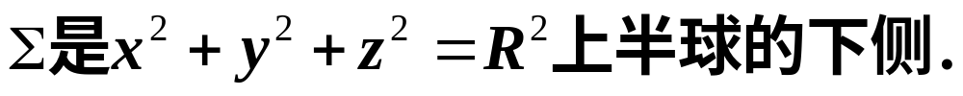
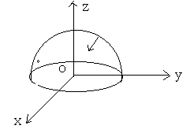


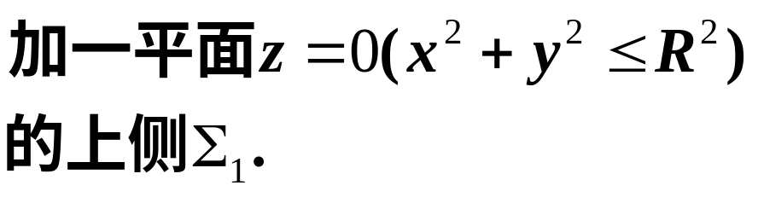

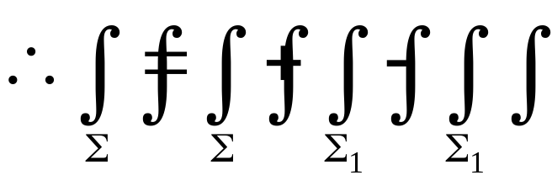
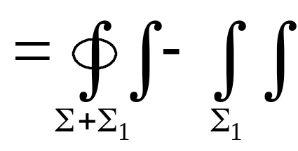
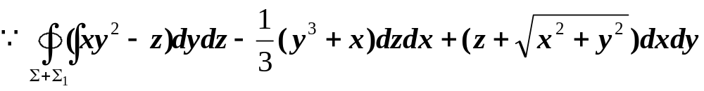
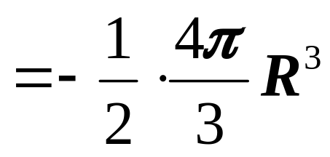
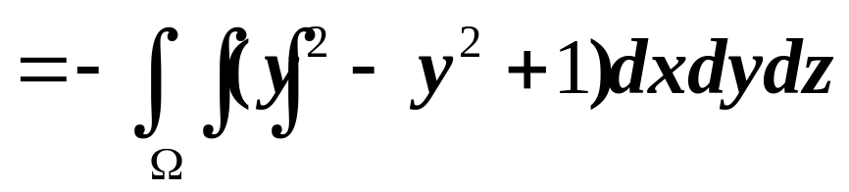
高斯 ( Gauss ) 公式9

Slide 10
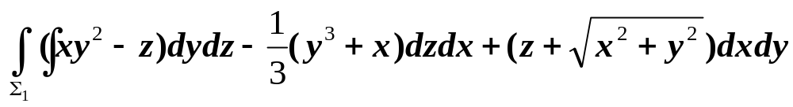
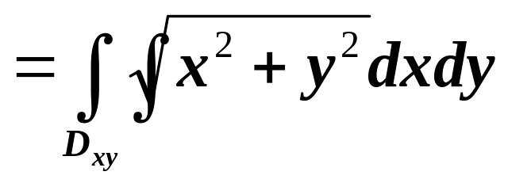
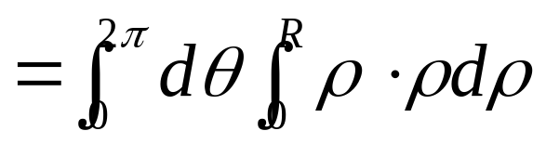
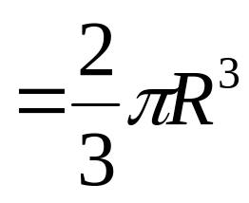





高斯 ( Gauss ) 公式10

Slide 11







高斯 ( Gauss ) 公式11

Slide 12











高斯 ( Gauss ) 公式12
解
空间曲面在 面上的投影域为
曲面Σ不是封闭曲面, 为利用高斯公式

Slide 13










高斯 ( Gauss ) 公式13

Slide 14







高斯 ( Gauss ) 公式14
故所求积分为

Slide 15




高斯 ( Gauss ) 公式15

Slide 16








高斯 ( Gauss ) 公式18
三、通量与散度

Slide 17





1、通量的定义

Slide 18



高斯 ( Gauss ) 公式20
2. 散度的定义:

Slide 19





高斯 ( Gauss ) 公式21
散度在直角坐标系下的形式
积分中值定理,
两边取极限,

Slide 20











高斯 ( Gauss ) 公式22

Slide 21

四、小结
1、高斯公式
2、高斯公式的实质
（1）应用的条件
（2）物理意义

Slide 22












思考与练习
1. 设 Σ 为球面
的外侧, Ω 为 Σ 所围立
体,
判断下列演算是否正确 ?
(1)
(2)

Slide 23























2、
设Σ 为曲面
取上侧, 求
解:
作取下侧的辅助面

Slide 24























3、设函数
在闭区域 Ω上具有一阶和
二阶连续偏导数, 证明格林( Green )第一公式
其中 ∑ 是整个 Ω 边界面的外侧.
分析:
高斯公式

Slide 25












证:令
由高斯公式得
移项即得所证公式.(见 P171)

Slide 26














4、设 ∑ 是一光滑闭曲面,
所围立体 Ω 的体
积为V,
θ 是 ∑ 外法线向量与点 ( x , y , z ) 的向径
的夹角,
试证
证: 设 ∑ 的单位外法向量为
则

